Slide 1
INGÉNIERIE DES EXIGENCES

Slide 2
Votre formateur
Thomas BUVIGNIER – Bewizyu
Quelques projets : Amadeus, MACIF, Materiel.net

Slide 3
Objectifs pédagogiques du cours
À l’issue de cette journée, vous serez en mesure de :
Comprendre ce qu’est une exigence
Analyser, Affiner et Gérer les exigences en mode produit

Slide 4
Programme détaillé
Qu’est ce qu’une exigence ?
Trouver les exigences
Analyser les exigences
Affiner les exigences
Spécifier les exigences
Gérer les exigences durant le projet

Slide 5
Introduction
« Dessine moi une maison »
5 maison différentes sur des post-its
5 min
Notes:
Dessin de maison avec des toit, porte carrées etc…
On remarque une cohérence, un référentiel commun…
Mais si je suis Pierre Cardin ?

Slide 6

Introduction

Slide 7
Introduction
Attention aux implicites
Méfiez vous de la reproduction de dessins, écrans...
Comprendre ce que veut vraiment le client

Slide 8
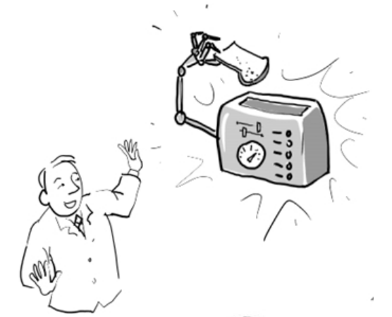


Introduction
« Je veux un grille pain à bras articulé »
Notes:
De la même manière il y a plusieurs moyens de comprendre « bras articulé »…

Slide 9
QU’EST CE QU’UNE EXIGENCE ?

Slide 10
Définition
Définition de la norme IEEE 729-1983
Exigence : Condition ou capacité que doit présenter un système pour satisfaire un contrat, un standard, une spécification ou tout autre document formel imposé.

Slide 11
Besoin / Exigence
Problème
Nous avons tendance à mélanger Besoins (Exigences Métier) et Solutions (Exigences produit)

Slide 12
Besoin / Exigence
EXIGENCES MÉTIER
Spécifier
EXIGENCES PRODUITS
EXIGENCES SOLUTION
Analyse
Analyse technique
BESOINS
EXIGENCES SYSTÈME
Recueil des besoins
Élaboration
DEMANDE, BESOIN, PROBLÈMES
DES UTILISATEURS
OUTIL
EXIGENCES DE PROCESSUS (CONTRAINTES, QUALITÉ, ORGANISATION, RÈGLES DE CODE, INTERFACE…)

Slide 13
Besoin / Exigence
Besoin
Expression par un utilisateur d’un manque, d’une insatisfaction, d’une nécessité, d’un désir.
« J’ai besoin de… »
« Je veux que… »
« Il me faut un… »
Exigences
Caractéristique à laquelle doit répondre la solution
« L’utilisateur peut… »
« Le système doit… »

Slide 14
Besoin / Exigence
Besoin
Exprimé dans le mode de communication de son émetteur
Savoir comprendre les différents émetteurs
Connaître les implicites de ces émetteurs
Exigences
Décrite en langage naturel
Transformation du besoin en liste d’exigences
Modélisation des processus, cinématiques, cas d’usage, scénarios…

Slide 15
Besoin / Exigence
Besoin ou Exigence ?
Le système doit utiliser des mots de passe
Mettez une barre de progression
Je veux un accueil sympa
Le système doit avoir une interface graphique en accord avec la charte
La page d’accueil doit comporter une barre de progression
Il faut qu’on puisse entrer son nom
La page doit comporter un formulaire comprenant 5 champs textuels

Slide 16
Les différentes exigences
Exigences fonctionnelles
Utilisateur, Gestionnaire, Exploitation, Maintenances
Exigences non fonctionnelles
Sécurité, Accessibilité, Confidentialité, Déploiement…
Contraintes
Matériel, Technique, Réglementation…
Exigences d’interface
Applicatives, Humaines, Matérielle, Logicielle…

Slide 17
Les caractéristiques d’une exigence
Correcte – Besoin réel et nécessaire
Atomique – N’exprime qu’un seul fait
Non Ambiguë – Une seule interprétation possible
Complète – Entière en un seul endroit
Faisable – Réaliste et réalisable
Cohérente – Sans contradiction avec d’autres exigences
Évaluée – Négociée, priorisée…
Traçable – Identifiée et versionnée
Vérifiable – Contrôlable en test ou autre

Slide 18
Les caractéristiques d’une exigence
Un exigence doit être suffisamment explicite pour être permettre de concevoir, construire et tester le système.
L’exigence est-elle lisible du point de vue du développeur ? Du testeur ?

Slide 19
I
TROUVER LES EXIGENCES

Slide 20
Les sources d’exigences
Pour un PROJET :
Cahier des charges client
Étude du projet
Phase de recette
Contact avec le client

Slide 21
Les sources d’exigences
Pour un PRODUIT :
Demandes d’évolutions
Retours clients
Stratégie marketing & commerciale

Slide 22
Fiabilité des sources
Ces sources sont peu fiables :
Non exhaustives
Floues
Implicites
Avec une vision limitée
Trop détaillées

Slide 23
Fiabilité des sources
« Dessinez moi un mouton »
Je veux que vous dessiniez un mouton
Gris
Pas trop gros, de taille normale
Comme ceux qu’on voit un peu partout
Avec ce côté « moutonneux » si caractéristique

Slide 24


Fiabilité des sources
« Dessinez moi un mouton »

Slide 25
Fiabilité des sources
Problème identique pour les cahiers des charges:
Présente la solution imaginée et pas le besoin
Ambiguë
Contient beaucoup d’implicite
Ne suffit pas à comprendre le métier
Écrit par un informaticien
Solution technique au lieu du besoin
Écrit pas un non informaticien
Présente des solution irréalistes ou très complexes

Slide 26
Trouver les exigences
« Recueil des besoins »
But : Rassembler TOUTES les exigences
Les exigences cachées, implicites, rêvées…
Les exigences métier
Les exigences de processus (Contraintes, interfaces, qualité…)

Slide 27
Le recueil des besoins
S’adapter au contexte
Accès au métier ou non
Situations (Remplacement, adaptation d’un produit, nouveau produit)
Environnement (Agile ou non…)
Se détacher de la technologie

Slide 28
Méthodes de recueil des besoins
Interfaces :
Prototypage/Mockup
Scénarios d’utilisation (Storyboard)…
BDD / Technique :
Etude des systèmes existants
Analyse des interfaces
Entretiens…
Métier :
Entretiens
Scénarios détaillés,
Apprentissage du métier, shadowing…
Projet :
Analyse approfondie du cahier des charges
Entretien, questions

Slide 29
Gestion du recueil des besoins
Mindmap / Carte Heuristique
« Reflète » le fonctionnement de la pensée
Prise de notes
Lien et hiérarchisation entre les idées
Aller au fond de chaque sujet

Slide 30
Gestion du recueil des besoins
https://www.mindomo.com
ENTRER : Créer un élément au même niveau
TAB : Créer un élément au niveau inférieur
FLECHES : Naviguer dans les éléments
Mode présentation

Slide 31
Atelier – Gestion du recueil des besoins
Faire une Mindmap sur l’élément suivant :
App de gestion des emprunts dans une bibliothèque
Consultation des livres dispo et Emprunt
Tagger les questions selon les personnes a contacter pour répondre à cette question
15 min puis présentation

Slide 32
II
ANALYSER LES EXIGENCES

Slide 33
Analyse des exigences
Le but de l’analyse des exigences :
COMPRENDRE les exigences
Vérifier l’EXHAUSIVITÉ des exigences
Vérifier la COHÉRENCE des exigences

Slide 34
Analyse des exigences
2 Techniques à utiliser de concert :
Remonter au besoin
Définir les critères de validation

Slide 35
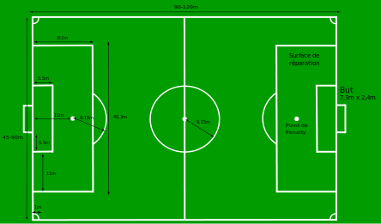
Remonter au besoin
Importance de remonter au besoin :
La longueur des lignes de touche doit être supérieure à la longueur des lignes de but.
Longueur (ligne de touche) : minimum 90 m, maximum 120 m.
Largeur (ligne de but) : minimum 58 m, maximum 90 m.
Pour les matchs internationaux :
Longueur (ligne de touche) : 100 m à 110 m ;
Largeur (ligne de but) : 64 m à 75 m.

Slide 36
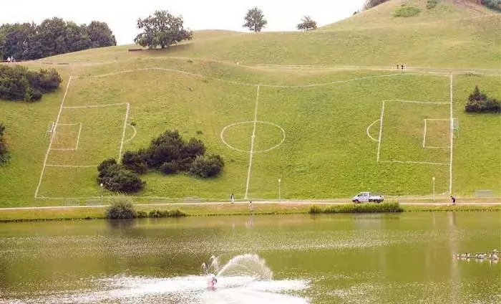
Remonter au besoin

Slide 37
Remonter au besoin
Il ne s’agit pas seulement de faire quelque chose mais de savoir pourquoi on le fait
Comprendre le contexte
Comprendre la réalité de l’utilisation
Débusquer un besoin qui est en fait une solution

Slide 38


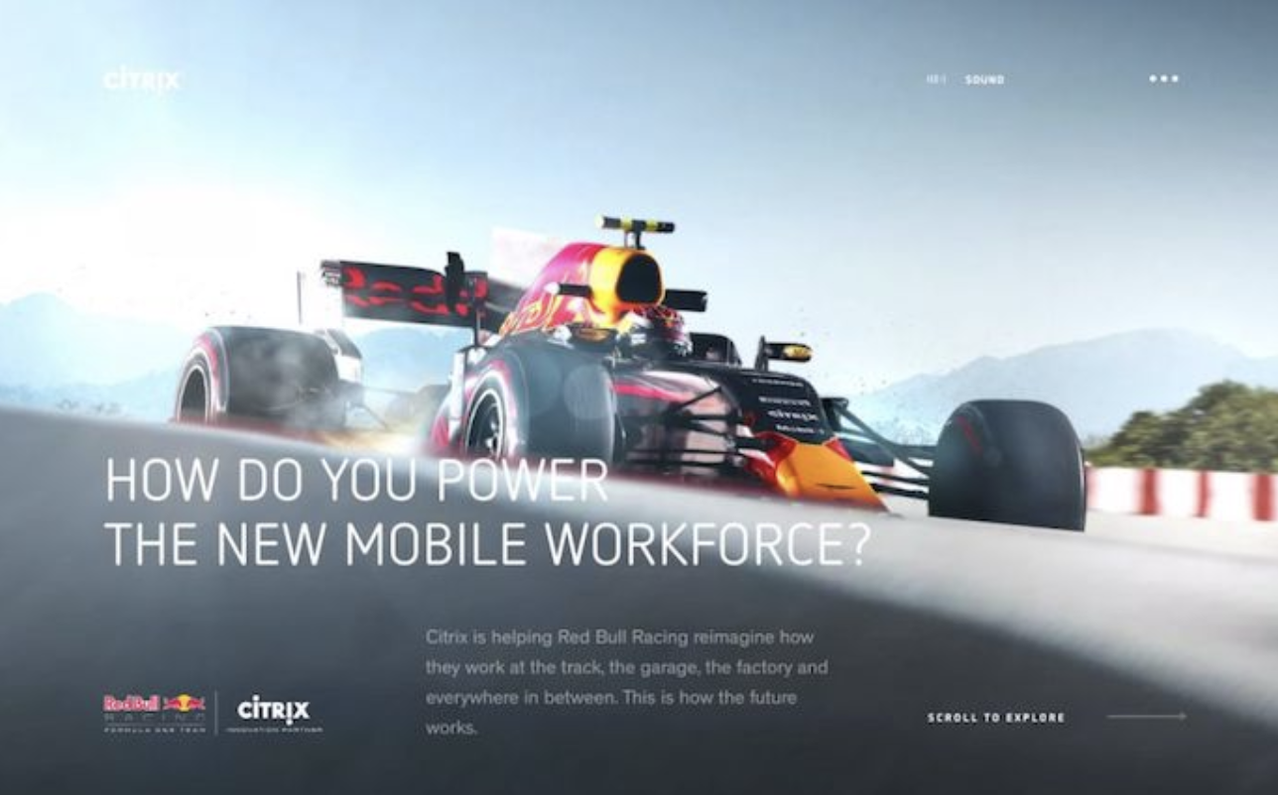
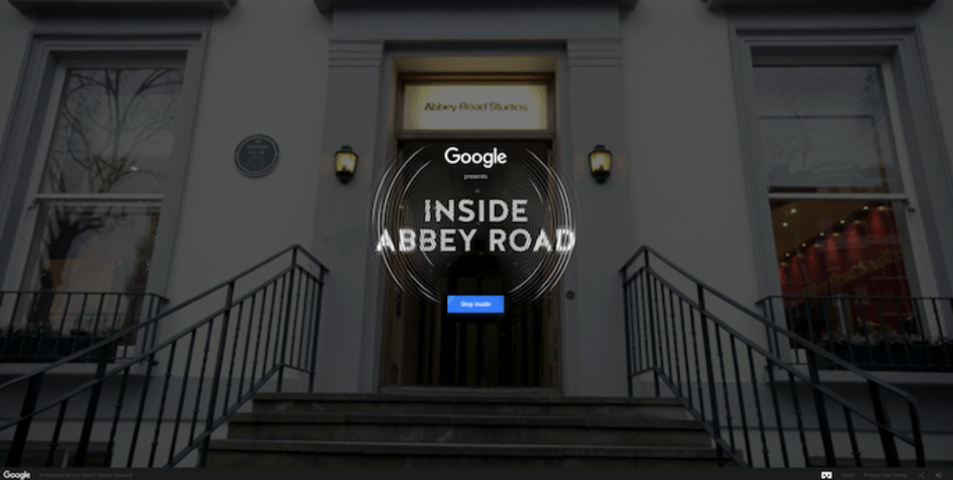
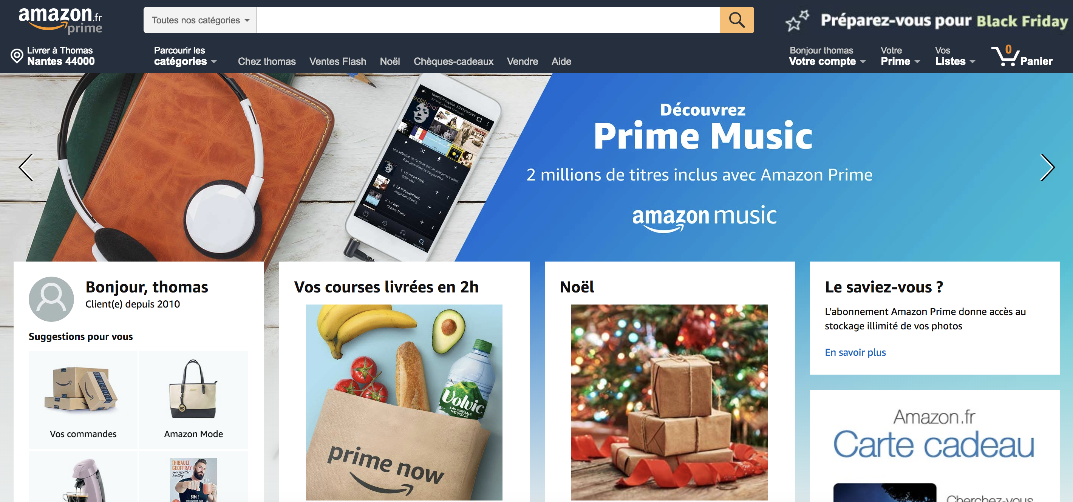
Définir des critères de validation
« La page d’accueil doit être belle »
Notes:
De la même manière il y a plusieurs moyens de comprendre « bras articulé »…

Slide 39
Définir des critères de validation
L’exigence doit être testable
Exprimer la manière dont elle va être testée
Préciser les termes ambigus

Slide 40
Atelier – Critères de validation
Trouvez les critères de validation pour les exigences suivantes
« Le produit doit être facile à apprendre »
« Le produit doit être utilisable même par des non français »
« Le système doit être rapide »
« Le système sera utilisé dans des conditions extrêmes en plongée sous-marine »
« Le système doit satisfaire à nos règles de sécurité »
10 min
Notes:
TP Noté /5 ?
Facile a apprendre : Temps de formation nécessaire / Temps nécessaire pour être autonome
Utilisable par des non francais : Picto au lieu des mots, Traduction de l’app dans X langues, Interface D->G
Rapide : Rapidité d’execution de la tache principale, rapidité de démarrage…
Plongée : Froid, Sel, Pression, Eau, Chocs
Sécurité : Être cohérent avec les normes définies.

Slide 41
Atelier – Critères de validation
Comment valider des exigences non fonctionnelles ?
5 min
Type d’exigence | Mesure
Apparence
Convivialité, Utilisabilité
Performance
Opérationnelle
Maintenance
Sécurité
Légale
Politique

Slide 42
Atelier – Critères de validation
Comment valider des exigences non fonctionnelles ?
5 min
Type d’exigence | Mesure
APPARENCE | Conformité à des standards (Qui va tester ? Comment ?)
CONVIVIALITÉ, UTILISABILITÉ | Temps de formation nécessaire, Temps pour être autonome
PERFORMANCE | Temps max. pour accomplir une tâche
OPÉRATIONNELLE | Facilité d’utilisation dans un environnement
MAINTENANCE | Temps max de maintenance, fréquence, effort…
SÉCURITÉ | Accès au système
LÉGALE | Respect des lois, validations par un légiste
POLITIQUE | Validation par une certaine personne, suivi d’une ligne directrice

Slide 43
Analyse des exigences
Les Symptômes d’une mauvaise analyse
Le client n’est pas satisfait.
La fonctionnalité n’est pas utilisée
Il y a de nombreuses demandes de changement ultérieures

Slide 44
III
AFFINER LES EXIGENCES

Slide 45
Affiner une exigence
Affiner les exigences de manière à ce que tous les comprennent
Ce n’est pas la spécification (Rédaction du détail des exigences)
C’est se mettre d’accord sur ce qu’est une exigence et comment l’exprimer

Slide 46
Affiner une exigence
Valider l’opportunité de l’exigence
Et si on supprimait cette exigence
Pourquoi la fait-on ?
POURQUOI ? POUR QUI ?

Slide 47
Reformuler une exigence
Exprimer l’exigence métier, pas la solution
Donner l’objectif
Exprimer de façon mesurable et testable avec les critères de validation correspondants

Slide 48
Validation des caractéristiques
Correcte – Besoin réel et nécessaire
Atomique – N’exprime qu’un seul fait
Non Ambiguë – Une seule interprétation possible
Complète – Entière en un seul endroit
Faisable – Réaliste et réalisable
Cohérente – Sans contradiction avec d’autres exigences
Évaluée – Négociée, priorisée…
Traçable – Identifiée et versionnée
Vérifiable – Contrôlable en test ou autre

Slide 49
Exigence Correcte
Besoin réel et nécessaire
Reflet après analyse d’un besoin exprimé
Le client dit « Je veux ça » mais l’exigence n’est pas forcément « ça »
Une besoin, pas une solution
« La base de donnée du système… »
Si imposé par le client : Exigence
Sinon c’est déjà une solution…

Slide 50
Exigence Atomique
N’exprime qu’un seul fait
Phrases simples
« La bibliothèque initialisée par les données concernant les ouvrages, est alimentée par les données utilisateurs… »
2 besoins :
La bibliothèque est initialisée par les données concernant les ouvrages
La bibliothèque est alimentées par les données utilisateurs

Slide 51
Exigence Atomique
N’exprime qu’un seul fait
Phrases simples
« Le logiciel calcule la trajectoire du missile en moins de 5 secondes… »
2 besoins :
Le logiciel calcule la trajectoire du missile (FONCTIONNELLE)
Le calcul de la trajectoire est effectue en moins de 5 secondes (PERF)

Slide 52
Non ambiguë
Attention aux détails !
Ponctuation
Si on mangeait, les enfants ?
Si on mangeait les enfants ?
Messieurs les Anglais, tirez les premiers
Messieurs, les Anglais ! Tirez les premiers !

Slide 53
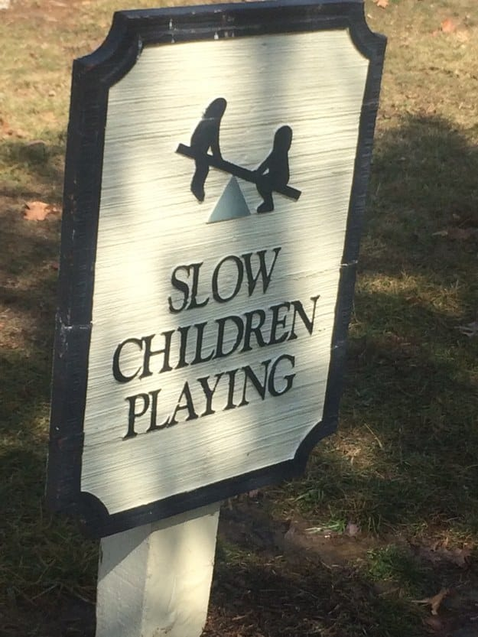
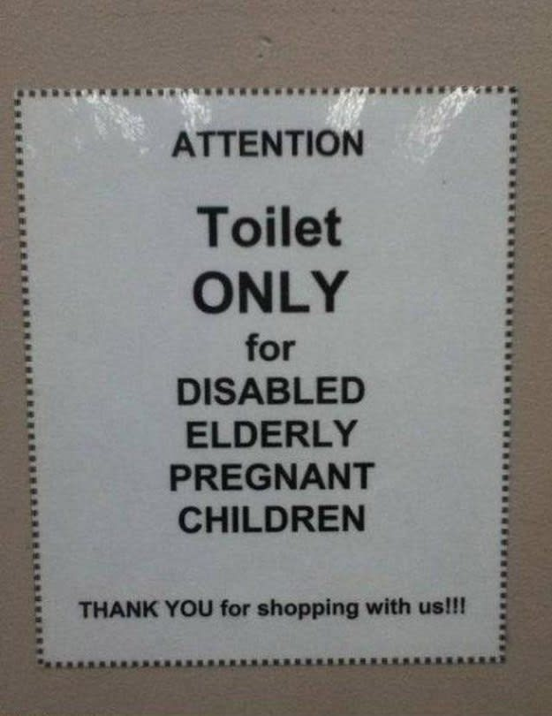

Non ambiguë

Slide 54
Non ambiguë
Ponctuation
Le logiciel calcule la vitesse du missile et sa trajectoire, en 5 secondes maximum
Le logiciel calcule la vitesse du missile, et sa trajectoire en 5 secondes maximum
1 mot = 1 concept
Clarifier si des doutes subsistent

Slide 55
Non ambiguë
Phrases courtes, forme active.
« Si une erreur est détectée, le logiciel doit être arrêté… »
Qui détecte ?
Qui arrête ?
Éviter les doubles négations

Slide 56
Complète
Entière en un seul endroit
Attention, la doc fonctionnelle n’est pas la source des exigences
Attention aux boards physiques / numériques…

Slide 57
Faisable
Réaliste et Réalisable
Étudier les cas aux limites, les cas d’erreurs pour éviter les exigences irréalistes
« Le temps de réponse est toujours inférieur à 1 seconde…. »

Slide 58
Cohérente
Sans contradiction avec d’autres exigences
Travailler en groupe, communiquer
Il est important de challenger tout ce qu’on écrit et d’avoir en tête tous les impacts afin d’éviter les contradictions (Qui peuvent êtres catastrophiques pour un projet selon le moment où elles sont découvertes…)

Slide 59
Cohérente
La contradiction peut venir d’une imprécision
Solution : lier et citer les exigences entre elles
"Le montant de tout retrait est compris entre 100€ et 1800€ "
"Le retrait maximum est de 1800€ "
"L’entrée A apparaît seulement lorsque l’entrée B apparaît "
"L’entrée B doit commencer 15 secondes après l’apparition de l ’entrée A "

Slide 60
Évaluée
Négociée et priorisée
Il doit y avoir un hiérarchie dans les exigences
Sans contradiction
Avec une priorisation car on ne peut pas toujours tout faire

Slide 61
Traçable
Identifiée et versionée
Utiliser un suivi des version et des modification avec justification
Identifier clairement chaque exigence par un identifiant unique

Slide 62
Vérifiable
Contrôlable en test ou autre
Rester tant que faire se peut dans le quantifiable et le vérifiable
« L’interface est conviviale »
« Le graphique de ventes est accessibles en moins de 2 clics depuis la home page »
Bannir les « En général », « A peu près »…

Slide 63
IV
SPÉCIFIER LES EXIGENCES

Slide 64
Spécification
Transformer vos notes en spécifications
Pourquoi ?
Avoir un Document officiel et validé par tous
S’assurer que toutes les informations sont présentes pour les développeurs et les testeurs

Slide 65
Spécification
Attention aux pièges
Ajouter du bruit
Oublier les tests
Détailler jusqu’à créer des incohérences

Slide 66
Bonnes pratiques
Définir un Glossaire – S’assurer que tous les termes sont bien définis
Produit / Article / Référence…
Éviter les quantités non spécifiées (tous, chaque, toujours…)
« Afficher toutes les données »
« Afficher sur toutes les pages »

Slide 67
Bonnes pratiques
A chaque utilisation de Si ou Lorsque vérifier que les conditions alternatives soient bien spécifiées
« Lorsque l’utilisateur est identifié, afficher la home »
Éviter la voix passive – trop imprécise
« Pour identifier l’utilisateur, les données d’identification sont saisies »
Qui ? Où ? Comment ?

Slide 68
Bonnes pratiques
Éviter les accumulation de ET et de OU – Garder des formulation simple (ou faire un tableau)
« Si l’internaute est membre et s’il saisit ses identifiants ou s’il clique sur un lien en auto-logging, l’internaute accède à la Home des ventes.»
Éviter les redondances
Peut faciliter la lecture mais conduit à des incohérences

Slide 69
Bonnes pratiques
Éviter les termes vagues ou ambigus
Une belle page
Un système rapide
Attention à la syntaxe
« Sylvain a vu un homme avec un téléscope »

Slide 70
Bonnes pratiques
Attention aux ambiguïtés référentielles
« Le membre saisit son mot de passe et clique sur le lien, s’il est invalide, il accède à la page d’erreur »
Attention aux évidences…
« Chéri, achète une caisse de Kronenbourg, et s'ils ont des œufs, prends en 6, s'il te plaît »

Slide 71
V
GÉRER LES EXIGENCES

Slide 72
Gérer les exigences
Vérifier qu’on répond toujours aux exigences métier malgré les demandes de changement

Slide 73
Changement
Demandes de changement ?
Les besoins changent au cours du temps
De nouveaux besoins apparaissent
Les erreurs sont toujours possibles
Difficile de valider les exigence du produit à partir d’un document - Evolution en fonction des premiers retours

Slide 74
Gérer les demandes de changement
Comment gérer une demande de changement ?
Comprendre le contexte
Challenger le besoin
Reformuler la demande
L’intégrer au projet

Slide 75
Comprendre le contexte
Pourquoi le client fait-il cette modification ?
Erreur en début de projet
Modification suite aux premières livraisons (Graphiques ou software)
Changement d’avis pur et simple…

Slide 76
Challenger le besoin
Quels impacts sur le projet ?
Un petit changement peut demander de revoir tout le projet
Voir en fonction de l’état d’avancement du projet
Voir les contradiction qui apparaissent (Changement de couleurs…)
Plus que jamais le BA doit avoir une vision globale réelle du projet et de son périmètre.

Slide 77
Challenger le besoin
Filtrer les demandes
Accepter ne rendra pas tout rose ou tout noir pour le client
Voir en fonction de l’impact réel du changement
Tracer les demandes
Pourquoi ? Pour qui ? Quand ?
Documenter précisément les impacts de notre côté ET côté client

Slide 78
Dire « Non »
Mettre le client face aux réalités techniques et logistiques de sa demande
Voir plus loin que la demande
En termes de besoin métier, est-ce cohérent ?
En terme de satisfaction de l’utilisateur ?
S’appuyer sur des argument objectifs, mesurables et factuels

Slide 79
Atelier – Gérer les modifications
Comment réagir face à une demande de modification ?
1 Besoin
5 Fonctionnalités (10 min)
Avancement du projet
Demande de changement, Réflexion (5 min)
Présentation (5 min)
Notes:
TP Noté
Exemple Bibliotheque
Besoins :
1 - Je veux que mes client aient accès à leurs résultats médicaux (Site Web) - Acces secu, consultation, historique, téléchargement, login, upload…
2 - Je veux que mes serveurs passent les commande sur les téléphones (App Interne) – Entrer une commande, transmettre une commande, Imprimer note, modifier commande, supprimer, upload carte, login…
3 - Je veux que les chauffeurs retrouvent leur itinéraire et bon de commande en temps réel (App Interne) - Afficher le trajet, afficher des notifications, afficher le bon de commande, admin des bons, login…
4 - Je veux permettre aux gens de réserver une place en creche (Site grd public) – Sélection d’une crèche, réservation, réponse de la crèche, modification, entrée des dispo par la crèche, login, inscription
5 - Je veux commander mon réveil lumière avec cette app (App grd public) – Appairage, setting alarme, snooze, choix du son de l’alarme, choix des paramètres de lumière, Arrêt de l’alarme
6 - Je veux afficher les horaires de tram en temps réel sur l’app – Recherche d’une ligne, recherche d’un arrêt, affichage d’une ligne, notifications, affichage d’un arrêt, synchronisation avec logiciel…
7 - Je veux permettre aux gens de commander un billet d’avion sur mon site – Recherche des destination, sélection passagers, sélection vols, paiement, Sélection des options, sélection du type de vol (AR…)

Slide 80
ATELIERS
MODE PRODUIT

Slide 81
Mode Projet / Produit
Un même métier mais plusieurs réalités
Business Analyst sur un PRODUIT / PROJET

Slide 82
Mode Projet
En agence
Travail sur des cahier des charges ou des appels d’offres reçus par des clients.

Slide 83
Mode Produit
Entreprise qui développe ses propres outils ou une solution commercialisée
Origine et formalisation des besoins différents

Slide 84
Mode Produit I
Entreprise qui développe ses propres outils
Besoins viennent du métier (Atelier, marketing, SEO…)
Clarification nécessaire en direct
Remonter à la source du besoin car souvent on a déjà une solution
Question de la priorisation mêlée de politique interne…

Slide 85
Mode Produit II
Entreprise qui commercialise une solution
Besoins viennent d’une roadmap, de la direction ou des clients
Être source d’information pour les décision stratégiques
Difficulté technique
Cohérence
Essayer de comprendre au maximum les clients (Ateliers, heatmap…)

Slide 86
Mode Produit
Gouvernance d’un produit sur le long terme
Expertise du Business Analyst sur ce/ces produits

Slide 87
Atelier – Recueil / Affinage / Spec
Logiciel gestion des entrées et des projection dans un cinéma
« On doit supporter la 3D »
Site E-commerce
« Il faut ajouter une section au site avec nos réduction Black Friday »
App de réservation et gestion de mes voyages
« Il faut ajouter les hotels dans l’app »
Notes:
Logiciel gestion des entrées et des projection dans un cinéma – On doit supporter la 3D
Paiement entrées // Salle équipées ou non // Séances
Site E-commerce - Il faut ajouter une section au site avec nos réduction
Listing // Home // Définition Réduction // Limite du nombre //
App de réservation et gestion de mes voyages – Ajouter les hotels
Typologie Hotel VS vol // Réservation aussi ? // Capacité de réserver les hotels ? // Affichage différent ?

Slide 88
Atelier – Recueil & Affinage
Recueil
3 x 5 min avec le client
Analyse & Affinage
10 min pour faire une liste de fonctionnalités
3 x 5 min avec le client pour affiner
Rédaction d’US Trello
20 min Rédaction de User stories (En tant que … je veux …)
Correcte / Atomique / Non Ambiguë / Complète / Faisable / Cohérente / Évaluée / Traçable / Vérifiable
Notes:
Logiciel gestion des entrées et des projection dans un cinéma – On doit supporter la 3D
Paiement entrées // Salle équipées ou non // Séances
Site E-commerce - Il faut ajouter une section au site avec nos réduction
Listing // Home // Définition Réduction // Limite du nombre //
App de réservation et gestion de mes voyages – Ajouter les hotels
Typologie Hotel VS vol // Réservation aussi ? // Capacité de réserver les hotels ? // Affichage différent ?

Slide 89

Restons en contact
Votre contact
DIGINAMIC formation
Lionel Cabon, Directeur contact@diginamic.fr
N° SIRET : 818 241 978 00019
N° Déclaration OF : 91 34 08867 34 Nantes, Paris, Montpellier
www.diginamic.fr

